Slide 1
Social Emotional Regulation
BY DR. NOGA COHEN
TEAM B – Yuval sabag, shani bahat

Slide 2


שאלת המחקר
כיצד השתתפות בסדנאות לוויסות רגשי השפיעה על רגשות המשתתפים לטווח הארוך

Slide 3
רקע למחקר
המשתתפים במחקר חולקו לשתי קבוצות באופן אקראי ועברו סדנאות לוויסות רגשי במשך כחודש. מדידות בנוגע למצבם הרגשי של המשתתפים תועדו בעזרת שאלונים עצמיים בשלוש נקודות זמן – בתחילת הסדנה, בסופה וכחודשיים מרגע סיומה.
על סמך מדידות אלה ביססנו את המחקר שלנו, בחרנו לנתח שני מדדים עיקריים:
רומינציה – חשיבה שלילית מעגלית וחזרתית על היבטים כואבים ומעוררי מצוקה בחיים. רומינציה מסייעת לנבא דיכאון ומהווה את אחד התסמינים הקוגניטיביים הבעייתיים ביותר הקשורים אליו.
דיכאון – הפרעה המאופיינת בדפוס נרחב ומתמשך של מצב רוח ירוד, הערכה עצמית נמוכה ואובדן עניין.

Slide 4
ניתוח הנתונים
המטרה שלנו היא לבחון האם הסדנאות השפיעו על ירידה ברמת הדיכאון והרומינציה בקרב המשתתפים לטווח הארוך בכוונה לבדוק את יעילות הסדנה.
לצורך ניתוח הנתונים איחדנו מידע עבור כל משתתף באופן נפרד משלושת נקודות הזמן, על ידי ציינון של העמודות הרלוונטיות לכל מדד.
ביצענו ניתוחים סטטיסטיים מהם נבעו המסקנות הבאות:
מדד הדיכאון לא הושפע מהטיפול.
חל שיפור במדד הרומינציה לטווח הארוך.

Slide 5

התאמת מודל החיזוי
על הסמך הניתוחים בנינו את משוואת הרגרסיה הבאה –
$$Long term Rumination=9.03+0.63∗initial Rumination+ \\ 0.33∗initial Depresion−3.4∗Gender$$
$$\left(female=0 \right| male=1)$$

Slide 6
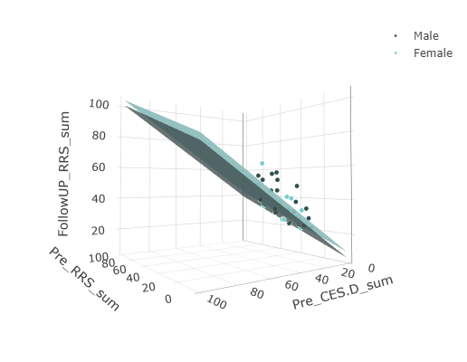

מודל החיזוי
For 3D →

Slide 7

ממצאים
רומינציה לטווח הארוך לא בהכרח תרד בהשפעת הטיפול ותלויה בשילוב של מדד הדיכאון והרומינציה ההתחלתיים.
הטיפול משפיע בממוצע על גברים יותר מאשר על נשים.
נצפה לקבל מגמה כללית ממודל החיזוי ולא תוצאה מדויקת מאחר ורגשות הם מדד סובייקטיבי הנתונים לפרשנות אישית. לכן יהיה קשה לחזות תוצאות מדויקות.

